Slide 1
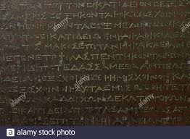
Εισαγωγικά στην Ιστορία του Δικαίου
Α΄ εξάμηνο ΠΜΣ Ιστορίας του Δικαίου και των Θεσμών
Νομική Σχολή Δ.Π.Θ.
Καθηγήτρια Μαρία Γιούνη

Slide 2
Ερωτήσεις και απαντήσεις
https://take.supersurvey.com/QC50ZSXSQ

Slide 3
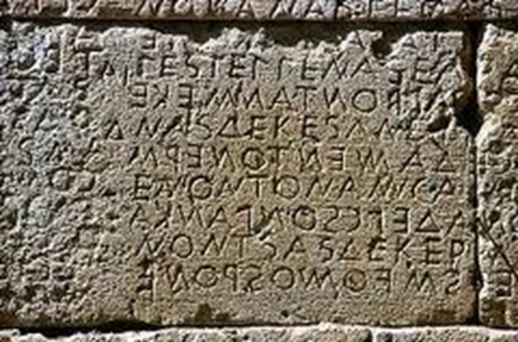
1. Πότε εμφανίστηκε για πρώτη φορά το γραπτό Δίκαιο στην Ευρώπη;
α. Στη Γερμανία τον Μεσαίωνα
β. Στην αρχαία Ρώμη
γ. Στην αρχαία Ελλάδα
δ. Στο Βυζάντιο

Slide 4
2. Πώς αναδεικνύονταν οι άρχοντες στην Αθήνα τον 4^{ο} αιώνα π.Χ.;
α. Με εκλογές όπου υποψήφιος μπορούσε να είναι κάθε πολίτης
β. Με εκλογές όπου υποψήφιοι ήταν μόνον αριστοκράτες
γ. Με τον ορισμό τους από τον βασιλιά
δ. Με κλήρωση

Slide 5
3. Πώς αναδεικνύονταν οι ύπατοι στη Ρώμη τον 3^{ο} αιώνα π.Χ.;
α. Με εκλογές όπου ψήφιζαν όλοι οι άνδρες πολίτες
β. Με εκλογές όπου ψήφιζαν μόνον οι πατρίκιοι
γ. Με τον ορισμό τους από τον ποντίφηκα
δ. Με κλήρωση

Slide 6
4. Πώς έπαιρνε την εξουσία ο δικτάτωρ στην αρχαία Ρώμη;
α. Με τον ορισμό του από τη Σύγκλητο
β. Με πραξικόπημα
γ. Με εκλογές
δ. Με κληρονομικό δικαίωμα

Slide 7
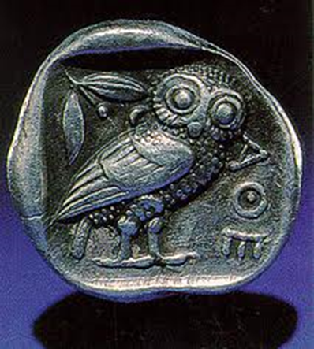
5. Πότε εμφανίστηκε για πρώτη φορά το δημοκρατικό πολίτευμα;
α. Τον 8^{ο} αιώνα π.Χ. στην Ασσυρία
β. Τον 6^{ο} αιώνα π.Χ. στην Αθήνα
γ. Τον 17^{ο} αιώνα μ.Χ. με τον Διαφωτισμό
δ. Τον 20ό αιώνα μ.Χ. με τα ευρωπαϊκά Συντάγματα

Slide 8
6. Πότε ψηφίστηκε για πρώτη φορά νόμος σχετικά με την προεκλογική εκστρατεία;
α. Στο Βυζάντιο τον 9^{ο} αιώνα μ.Χ.
β. Στη Βρετανία τον 19^{ο} αιώνα μ.Χ.
γ. Στην αρχαία Σπάρτη τον 3^{ο} αιώνα π.Χ.
δ. Στην αρχαία Ρώμη τον 5^{ο} αιώνα π.Χ.

Slide 9
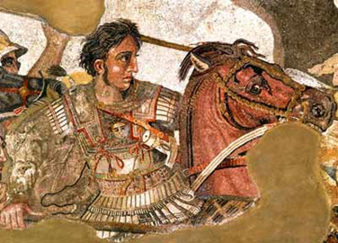
7. Η αυτονομία των αρχαίων ελληνικών πόλεων καταλύθηκε:
α. Από τους Πέρσες
β. Από τους Ρωμαίους
γ. Από τον Μέγα Αλέξανδρο
δ. Από τον Μέγα Κωνσταντίνο

Slide 10
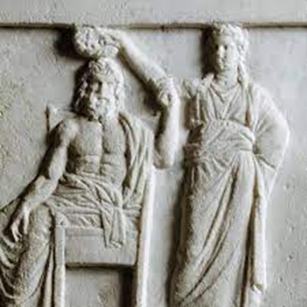
8. Ποιος θεωρείται ο ιδρυτής της αθηναϊκής δημοκρατίας;
α. Ο Κλεισθένης
β. Ο Θεμιστοκλής
γ. Ο Επαμεινώνδας
δ. Ο Μιλτιάδης

Slide 11
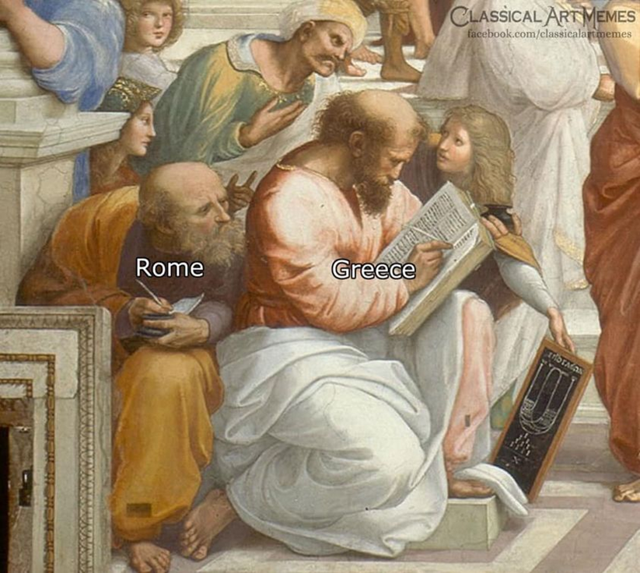
9. Ποια από τις παρακάτω προτάσεις ισχύει;
α. Οι Σπαρτιάτες εμπνεύστηκαν τη νομοθεσία τους από τους Ρωμαίους
β. Οι Ρωμαίοι εμπνεύστηκαν τη νομοθεσία τους από τους Έλληνες
γ. Ο Ιουστινιανός εμπνεύστηκε τη νομοθεσία του
από την αρχαία Αθήνα
δ. Ο Μ. Αλέξανδρος εμπνεύστκε τη νομοθεσία
του από τον Ιουστινιανό

Slide 12
10. Πότε εμφανίστηκαν για πρώτη φορά οι Κώδικες (Αστικός, Ποινικός κλπ);
α. Τον 19^{ο} αιώνα μ.Χ. στην Ευρώπη
β. Τον 6^{ο} αιώνα π.Χ. στο Βυζάντιο
γ. Τον 5^{ο} αιώνα π.Χ. στη Ρώμη
δ. Τον 19^{ο} αιώνα π.Χ. στη Μεσοποταμία

Slide 13
Διαρκής εξέλιξη Δικαίου και θεσμών
Το Δίκαιο δεν είναι ένα σύστημα στατικό.
Οι κανόνες Δικαίου μεταβάλλονται ώστε να ακολουθούν τις κοινωνικές, οικονομικές και πολιτικές μεταβολές.
Ιδίως στη σύγχρονη κοινωνία, που οι εξελίξεις είναι ραγδαίες, οι αλλαγές στους κανόνες Δικαίου είναι διαρκείς.
Πολλοί τομείς του Δικαίου αλλάζουν ριζικά. Π.χ. το Οικογενειακό Δίκαιο.
Πολλά νέα αντικείμενα δημιουργούνται. Π.χ. το δίκαιο της πνευματικής ιδιοκτησίας, η νομοθεσία σχετικά με την πληροφορική και την τεχνητή νοημοσύνη.

Slide 14
Ποια είναι η καταγωγή του δικαίου που εφαρμόζεται στη χώρα μας;
Από πού προέρχονται οι πολιτικοί θεσμοί της σύγχρονης Ελλάδας;
Oι πολιτικοί και δικαιικοί θεσμοί της Ευρώπης έχουν τις ρίζες τους στην ελληνική και ρωμαϊκή αρχαιότητα.
Το Δίκαιο και οι Πολιτικοί Θεσμοί που κατάγονται από τον ελληνο-ρωμαϊκό πολιτισμό, καλλιεργήθηκαν στην Ευρώπη μετά την Αναγέννηση και στη συνέχεια διαδόθηκαν σε όλο τον πλανήτη.

Slide 15
Η ιστορία του Αστικού μας Δικαίου ξεκινά στην αρχαία Ρώμη…
Τον 2^{ο} αιώνα π.Χ., οι Ρωμαίοι νομικοί αρχίζουν να ασχολούνται με θεωρητικά ζητήματα.
Από τον 2^{ο} αιώνα π.Χ. μέχρι τον 3^{ο} αιώνα μ.Χ. παράγουν σημαντικό συγγραφικό έργο
Τον 6^{ο} αιώνα μ.Χ. ο αυτοκράτορας Ιουστινιανός αποφασίζει να κωδικοποιήσει το δίκαιο, που μέχρι τότε ήταν διάσπαρτο.
Ένα από τα έργα της κωδικοποίησης του Ιουστινιανού είναι ο Πανδέκτης, που περιλαμβάνει αποσπάσματα από τα έργα των παλαιών νομομαθών:
Αποσπάσματα του έργου 38 νομικών, από τον Μούκιο Σκαιβόλα (2^{ος} αι. π.Χ.) ως τον Ερμογενιανό (3^{ος} αι. μ.Χ.), κυρίως όμως από τον Γάιο, Παύλο, Παπινιανό και Ουλπιανό.

Slide 16
Και συνεχίζεται στο Βυζάντιο…
Τον 9^{ο} αιώνα, ο Βυζαντινός αυτοκράτορας Λέων Στ΄ Σοφός εκδίδει τα Βασιλικά.
Το Δίκαιο που περιέχουν τα Βασιλικά προέρχεται από τα δύο μεγάλα έργα της κωδικοποίησης του Ιουστινιανού, τον Πανδέκτη και τον Κώδικα.
Οι διατάξεις είναι μεταφρασμένες στα ελληνικά.
Τον 14^{ο} αιώνα, ο ανώτατος δικαστής της Θεσσαλονίκης Κωνσταντίνος
Αρμενόπουλος εκπονεί την Εξάβιβλο.
Η Εξάβιβλος αποτελεί επιτομή των Βασιλικών, αλλά και πολλών
άλλων νομοθετημάτων της βυζαντινής περιόδου.
Η Εξάβιβλος ήταν πολύτιμο έργο για τους εφαρμοστές του
δικαίου, ιδίως τους δικαστές, επειδή τα Βασιλικά και τα
άλλα νομοθετήματα ήταν δυσεύρετα.

Slide 17
Μετά την Επανάσταση…
Στις 23 Φεβρουαρίου 1835 εκδόθηκε το Διάταγμα της Αντιβασιλείας του Όθωνα, που όριζε:
«Οἱ πολιτικοὶ νόμοι τῶν Βυζαντινῶν Αὐτοκρατόρων, οἱ περιεχόμενοι εἰς τὴν Ἑξάβιβλον τοῦ Ἀρμενοπούλου, θέλουν ἰσχύει μέχρις οὗ δημοσιευθεῖ ὁ Πολιτικὸς Κώδιξ, τοῦ ὁποίου τὴν σύνταξιν διετάξαμεν ἤδη. Τὰ ἔθιμα ὅμως ὑπερισχύουν ὅπου ἐπικράτησαν».
Όριζε δηλαδή ότι θα ισχύει το βυζαντινό Αστικό Δίκαιο μέχρι να συνταχθεί Αστικός Κώδικας.
Η επιτροπή υπό τον φον Μάουρερ είχε ξεκινήσει τις εργασίες για τη σύνταξη Αστικού Κώδικα, δεν πρόλαβε όμως να τελειώσει.
Το Διάταγμα ίσχυσε μέχρι την εισαγωγή του ΑΚ το 1940.

Slide 18
Πώς έφτασε το Ρωμαϊκό Δίκαιο στον 20ό αιώνα;
Έργα Ρωμαίων νομικών (2^{ος} αι. π.Χ. – 3^{ος} αι. μ.Χ.) στα λατινικά→
Πανδέκτης επί Ιουστινιανού (6^{ος} αι.) στα λατινικά →
Βασιλικά επί Λέοντος Στ’ (9^{ος} αι.) στα ελληνικά →
Εξάβιβλος του Αρμενόπουλου (14^{ος} αι.) →
Αστικό Δίκαιο που ίσχυσε στο Ελληνικό κράτος μέχρι το 1940.

Slide 19
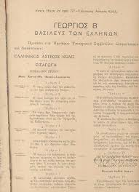
Αλλά και μετά τον Αστικό Κώδικα
Ο Αστικός Κώδικας εισήχθη στη χώρα μας το 1940
και ουσιαστικά τέθηκε σε ισχύ το 1946.
Είχε ως πρότυπο τον γερμανικό Αστικό Κώδικα του 1900.
Ο γερμανικός Αστικός Κώδικας στηριζόταν στην
επεξεργασία του Πανδέκτη του Ιουστινιανού.
Έτσι το Ρωμαϊκό αστικό δίκαιο έφτασε στο σήμερα.

Slide 20
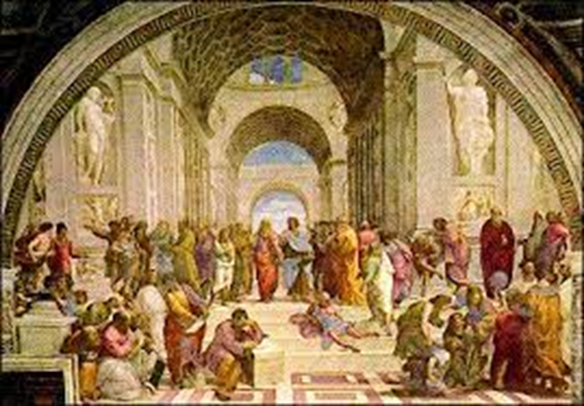
Από που κατάγονται οι πολιτικοί μας θεσμοί;
Κατάγονται και οι πολιτικοί μας θεσμοί από τη Βυζαντινή και Ρωμαϊκή αυτοκρατορία;
Όχι! Το βυζαντινό πολίτευμα είναι απόλυτη μοναρχία.
Για να βρούμε την καταγωγή της δημοκρατίας και του κοινοβουλευτισμού θα πρέπει να πάμε ακόμη πιο πίσω στο χρόνο:
Στην αρχαία Ελλάδα και στην αρχαία Ρώμη.
Η έννοια της πολιτικής δημιουργήθηκε στην
Ελλάδα με τη γένεση των πόλεων.
Οι σύγχρονοι πολιτικοί θεσμοί προέρχονται
από την ελληνορωμαϊκή αρχαιότητα.

Slide 21
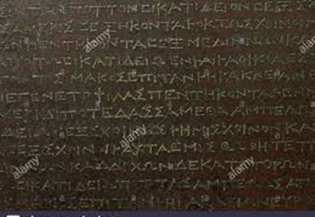
Ιστορία του ελληνικού Δικαίου
Η Ιστορία του Ελληνικού Δικαίου είναι η διαχρονική εξέταση των δικαιικών και πολιτικών θεσμών που ίσχυσαν στον ευρύτερο ελλαδικό χώρο, από την αρχαιότητα (πρώτες γραπτές μαρτυρίες) μέχρι τη νεότερη εποχή.

Slide 22
Εύρος της Ιστορίας του Ελληνικού Δικαίου
Χρονικά:
Καλύπτει χρονική περίοδο σχεδόν τριών χιλιετηρίδων.
Χωρικά:
Καλύπτει τεράστια έκταση, λόγω της μεγάλης εξάπλωσης των ελληνικών πληθυσμών σε πολλές ιστορικές περιόδους.
Ως προς το αντικείμενο:
Εξετάζει όλα τα γνωστικά πεδία του δικαίου:
ιδιωτικό δίκαιο
δημόσιο δίκαιο
διεθνές δίκαιο.

Slide 23
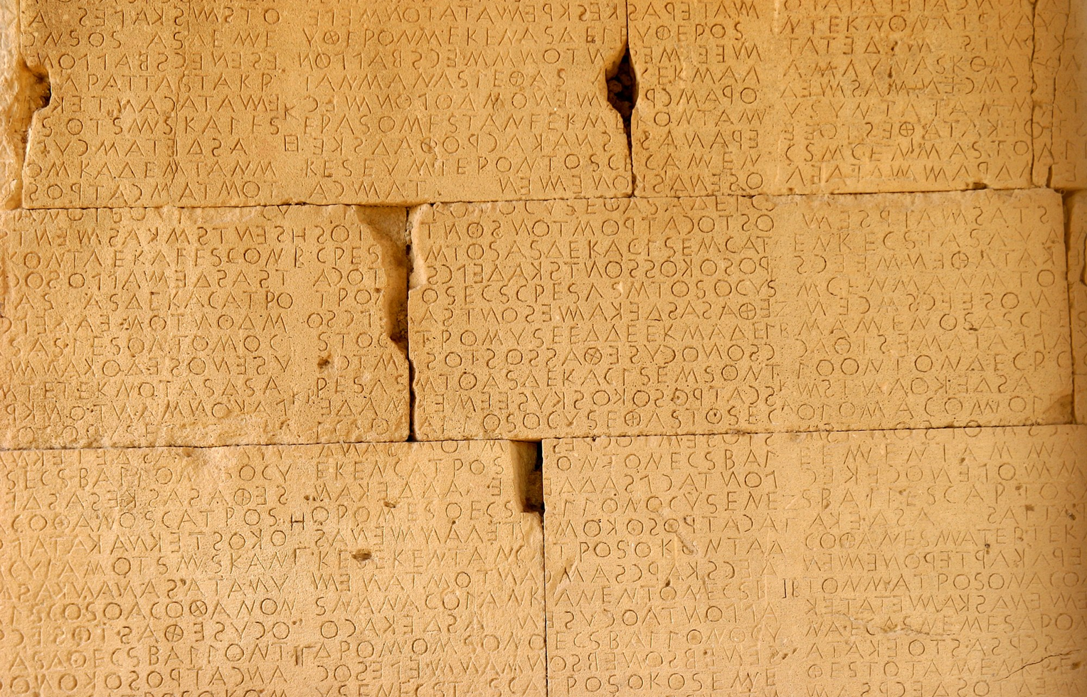
Ποια είναι τα χρονικά όρια της Ιστορίας του Ελληνικού Δικαίου;
Από πότε αρχίζει;
Από τότε που σώζονται γραπτές μαρτυρίες, δηλαδή από τον 8^{ο} αιώνα π.Χ.
Πότε τελειώνει;
Ποτέ!
Ουσιαστικά, μέχρι τον τελευταίο νόμο
που έπαψε να ισχύει.

Slide 24
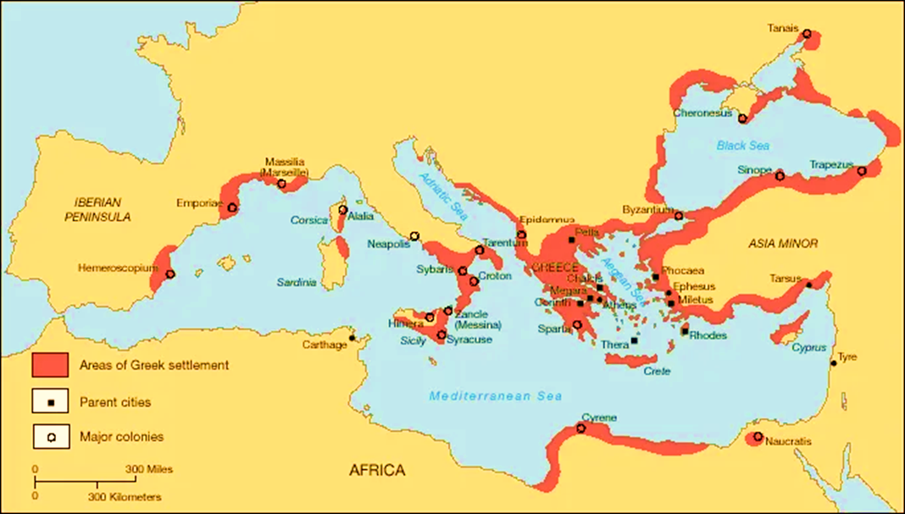
Το χωρικό πλαίσιο

Slide 25
Υπάρχει συνέχεια στην εξέλιξη του Ελληνικού Δικαίου;
Το δίκαιο στον ελλαδικό χώρο δεν εξελίχθηκε σε απομόνωση.
Οι κατακτήσεις των ελληνικών περιοχών είχαν ως αποτέλεσμα τη βίαιη επιβολή ξένων δικαιικών συστημάτων.
Έτσι, για μεγάλες περιόδους το ελληνικό δίκαιο βρέθηκε σε συνύπαρξη με άλλα δίκαια (Ρωμαϊκό, Οθωμανικό).
Το σημαντικότερο από τα δίκαια με τα οποία «συμβίωσε» είναι το Ρωμαϊκό Δίκαιο.
Σε τέτοιες συνθήκες μπορεί να υπάρξει επιρροή του ενός συστήματος στο άλλο, με την υιοθέτηση θεσμών.
Αυτό συνέβη μεταξύ Ελληνικού και Ρωμαϊκού δικαίου, όχι όμως μεταξύ Ελληνικού και Οθωμανικού.

Slide 26
Ποια είναι η σχέση του Ελληνικού με το Ρωμαϊκό Δίκαιο;
Περίπλοκη!
Από τη μια πλευρά, το Ρωμαϊκό Δίκαιο διαμορφώθηκε υπό την επιρροή της ελληνικής φιλοσοφίας και ρητορικής.
Από την άλλη, η εφαρμογή του Ρωμαϊκού Δικαίου επιβλήθηκε στην Ελλάδα επί πολλούς αιώνες.

Slide 27
Η επιβολή του Ρωμαϊκού Δικαίου στην Ελλάδα
Το ρωμαϊκό Δημόσιο Δίκαιο επιβλήθηκε στις ελληνικές περιοχές με τη ρωμαϊκή κατάκτηση των ελληνικών περιοχών
από το 168 π.Χ. και μετά.
Το ρωμαϊκό Ιδιωτικό Δίκαιο επιβλήθηκε στις κατακτημένες περιοχές πολύ αργότερα, με το διάταγμα του Καρακάλλα
το 212 μ.Χ.
Το ρωμαϊκό δίκαιο εξακολούθησε να εφαρμόζεται στον ελλαδικό χώρο σε όλη τη διάρκεια της βυζαντινής περιόδου.
Ωστόσο, πολλοί ελληνικοί θεσμοί επιβίωσαν ως έθιμα για πολλούς αιώνες μετά τη ρωμαϊκή κατάκτηση.

Slide 28
Η επίδραση της Ελληνικής σκέψης στο Ρωμαϊκό δίκαιο
Σύμφωνα με τη ρωμαϊκή παράδοση, ο πρώτος γραπτός νόμος της Ρώμης, ο Δωδεκάδελτος Νόμος (450 π.Χ.), δημιουργήθηκε με την επίδραση των ελληνικών νομοθεσιών, ιδίως του Σόλωνα (594 π.Χ.).
Πιθανώς οι Ρωμαίοι υιοθέτησαν γραπτούς νόμους επηρεασμένοι από τους Έλληνες, που τους χρησιμοποιούσαν από αιώνες πριν.
Όμως, το περιεχόμενο του ρωμαϊκού Δωδεκάδελτου είναι πολύ αρχαϊκό σε σχέση με τις εξελιγμένες ελληνικές νομοθεσίες της εποχής (5^{ος} αιώνας π.Χ.).
Με την επαφή των δύο λαών αργότερα, υπήρξε διείσδυση ελληνικών δικαιικών πρακτικών στο Ρωμαϊκό δίκαιο, περιορισμένη όμως, ιδίως στο Δίκαιο των συναλλαγών.
Η σημαντικότερη επίδραση στο Ρωμαϊκό δίκαιο οφείλεται στην ελληνική Φιλοσοφία και Ρητορική.
Οι πρώτοι Ρωμαίοι νομικοί στηρίχθηκαν στην ελληνική επιστημονική σκέψη και μεθοδολογία για να διαμορφώσουν τη ρωμαϊκή νομική επιστήμη.
Οράτιος: «Η κατακτημένη Ελλάδα κατέκτησε τον άγριο νικητή και έφερε τις τέχνες στο αγροτικό Λάτιο» (Graecia capta ferum victorem cepit et artes intulit agresti Latiο).
Πολλοί σημαντικοί Έλληνες αιχμάλωτοι στη Ρώμη δίδαξαν σε φιλοσοφικούς κύκλους (π.χ. Πολύβιος).
Σπουδαίοι Ρωμαίοι νομομαθείς, πολιτικοί και δικηγόροι μαθήτευσαν στις ελληνικές φιλοσοφικές και ρητορικές σχολές.

Slide 29
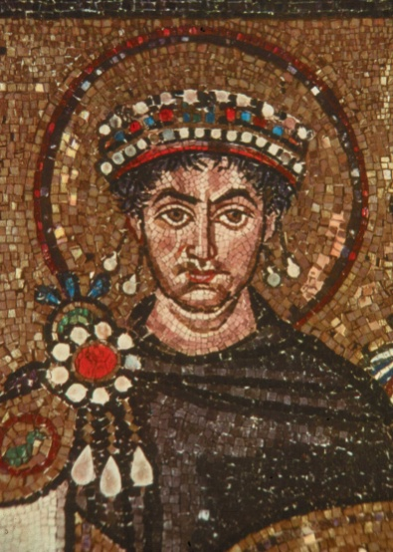
Η κωδικοποίηση του Ιουστινιανού
Τον 6^{ο} αι. ο Ιουστινιανός αναλαμβάνει το τεράστιο έργο της κωδικοποίησης των πηγών του δικαίου (αυτοκρατορικών διατάξεων - έργου των νομικών).
Διορίζει επιτροπή νομικών με επικεφαλής τον Τριβωνιανό
Μετά από μακρά επεξεργασία, προκύπτει η κωδικοποίηση (Corpus Iuris Civilis) που αποτελείται από 4 έργα:
Πανδέκτης (Digesta)
Περιλαμβάνει έργα Ρωμαίων νομικών.
Κώδικας (Codex)
Περιλαμβάνει νομοθετικές διατάξεις Ρωμαίων αυτοκρατόρων.
Εισηγήσεις (Institutiones)
Αποτελεί διδακτικό εγχειρίδιο με ισχύ νόμου.
Νεαρές (Novellae Constitutiones)
Περιλαμβάνει νομοθετικές διατάξεις του Ιουστινιανού.

Slide 30
Πηγές Βυζαντινού δικαίου
Τον 9^{ο} αιώνα, ο Βυζαντινός αυτοκράτορας Λέων Στ΄ Σοφός εκδίδει τα Βασιλικά.
Το Δίκαιο που περιέχουν τα Βασιλικά προέρχεται από τα δύο μεγάλα έργα της κωδικοποίησης του Ιουστινιανού, τον Πανδέκτη και τον Κώδικα.
Οι διατάξεις είναι μεταφρασμένες στα ελληνικά.
Τον 14^{ο} αιώνα, ο ανώτατος δικαστής της Θεσσαλονίκης Κωνσταντίνος
Αρμενόπουλος εκπονεί την Εξάβιβλο.
Η Εξάβιβλος αποτελεί επιτομή των Βασιλικών, αλλά και πολλών
άλλων νομοθετημάτων της βυζαντινής περιόδου.
Η Εξάβιβλος ήταν πολύτιμο έργο για τους εφαρμοστές του
δικαίου, ιδίως τους δικαστές, επειδή τα Βασιλικά και τα
άλλα νομοθετήματα ήταν δυσεύρετα.

Slide 31
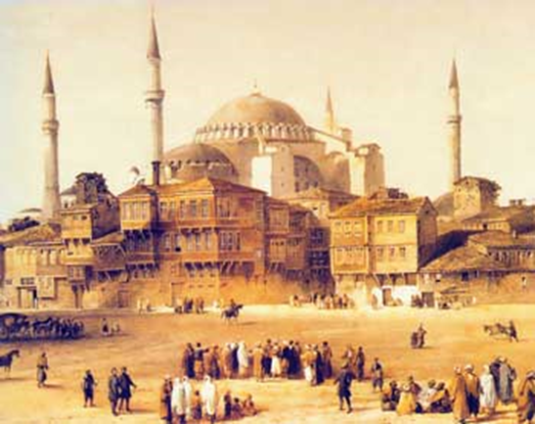
Περίοδος Μεταβυζαντινού δικαίου 336 - 1453
Οι περιοχές της Βυζαντινής αυτοκρατορίας περιέρχονται σε διάφορους ξένους κατακτητές (Οθωμανούς, Ενετούς, Φράγκους).
Στις κατακτημένες περιοχές εφαρμόζεται
Το δημόσιο δίκαιο του κατακτητή.
Το παλιό τοπικό δίκαιο εφαρμόζεται από τους υπηκόους στις ιδιωτικές τους διαφορές.

Slide 32
Ποιο δίκαιο εφαρμοζόταν επί Τουρκοκρατίας;
Αναφορικά με το ιδιωτικό δίκαιο, στην κυρίως Ελλάδα ισχύουν παράλληλα:
Τουρκικό δίκαιο. Εφαρμόζεται από τα τουρκικά δικαστήρια.
Βυζαντινό δίκαιο (Εξάβιβλος + νομοκάνονες). Εφαρμόζεται από τα εκκλησιαστικά δικαστήρια.
Εθιμικό δίκαιο (άνθηση από τον 18^{ο} αι.). Εφαρμόζεται από τα κοινοτικά δικαστήρια.
Στις Παραδουνάβιες ηγεμονίες, οι Φαναριώτες ηγεμόνες διαφυλάσσουν τη βυζαντινή νομική παράδοση και εκδίδουν κωδικοποιητικά έργα.

Slide 33
Ποια η σχέση του Ελληνικού με το Οθωμανικό Δίκαιο;
Το οθωμανικό Δημόσιο Δίκαιο επιβλήθηκε στις ελληνικές περιοχές με την οθωμανική κατάκτηση (1453).
Στις ιδιωτικές σχέσεις οι χριστιανοί υπήκοοι εφάρμοζαν το δικό τους δίκαιο, ως εθιμικό.
Τα δύο συστήματα δεν είχαν καμιά αλληλεπίδραση.

Slide 34
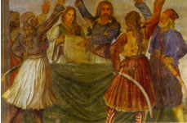
Νεότεροι χρόνοι (1821->
Ελληνική επανάσταση 1821
Ίδρυση του Ελληνικού κράτους: 1830
Για κάθε περιοχή η περίοδος αρχίζει από την ενσωμἀτωση στο ελληνικό κράτος:
Ιόνιος Πολιτεία 1841, Σάμος 1897, Κρήτη 1903, Θεσσαλονίκη 1912, Ιωάννινα 1913, Θράκη 1920.
Οι Εθνικές και τοπικές συνελεύσεις αντιμετώπισαν εξ αρχής το ζήτημα του εφαρμοστέου δικαίου.
Προκρίθηκε η εφαρμογή του βυζαντινορωμαϊκού δικαίου (το δίκαιο των ‘αειμνήστων ημών αυτοκρατόρων’) μέχρι να εκπονηθούν νέοι κώδικες.
Στην πράξη χρησιμοποιείται η Εξάβιβλος του Αρμενοπούλου.

Slide 35
Μετά την Επανάσταση
Στις 23 Φεβρουαρίου 1835 εκδόθηκε το Διάταγμα της Αντιβασιλείας του Όθωνα, που όριζε:
«Οἱ πολιτικοὶ νόμοι τῶν Βυζαντινῶν Αὐτοκρατόρων, οἱ περιεχόμενοι εἰς τὴν Ἑξάβιβλον τοῦ Ἀρμενοπούλου, θέλουν ἰσχύει μέχρις οὗ δημοσιευθεῖ ὁ Πολιτικὸς Κώδιξ, τοῦ ὁποίου τὴν σύνταξιν διετάξαμεν ἤδη. Τὰ ἔθιμα ὅμως ὑπερισχύουν ὅπου ἐπικράτησαν».
Όριζε δηλαδή ότι θα ισχύει το βυζαντινό Αστικό Δίκαιο μέχρι να συνταχθεί Αστικός Κώδικας.
Η επιτροπή υπό τον φον Μάουρερ είχε ξεκινήσει τις εργασίες για τη σύνταξη Αστικού Κώδικα, δεν πρόλαβε όμως να τελειώσει.
Το Διάταγμα ίσχυσε μέχρι την εισαγωγή του ΑΚ το 1940.

Slide 36
Το ισχύον Δίκαιο
Τα θεμελιώδη νομοθετήματα του ισχύοντος Δικαίου είναι:
Το Σύνταγμα
Ο Αστικός Κώδικας (ΑΚ)
Ο Κώδικας Πολιτικής Δικονομίας (ΚΠολΔ)
Ο Ποινικός Κώδικας (ΠΚ)
Ο Κώδικας Ποινικής Δικονομίας (ΚΠοινΔ)
Ο Εμπορικός Κώδικας

